Slide 1
7.4 生成树和最小生成树
7.4.1 什么是图的生成树和最小生成树
7.4 生成树和最小生成树
在一个无向连通图G中，如果取它的全部顶点和一部分边构成一个子图G'，即V(G')=V(G) 和 E(G') ⊆ E(G)。
若边集E(G')中的边既将图G中的所有顶点连通又不形成回路，则称子图G'是原图G的一棵生成树。
生成树：包含连通图全部顶点的极小连通子图称作该图的生成树。即以最少的边连接连通图中所有顶点。
推论6：有n个顶点的连通图，它的生成树一定包含n个顶点和n-1条边。若加上一条边则构成环，若减去一条边则是非连通图。

Slide 2
7.4 生成树和最小生成树
可以通过遍历方式产生一个无向图的生成树。
通过深度优先遍历产生的生成树称为深度优先生成树。
通过广度优先遍历产生的生成树称为广度优先生成树。

Slide 3
无向图进行遍历时：
连通图：仅需要从图中任一顶点出发，进行深度优先遍历或广度优先遍历便可以访问到图中所有顶点，因此连通图的一次遍历所经过的边的集合及图中所有顶点的集合就构成了该图的一棵生成树。
非连通图：它由多个连通分量构成的，则需要从每个连通分量的任一顶点出发进行遍历，每次从一个新起点出发进行遍历过程得到的顶点访问序列恰为各个连通分量中的顶点集。每个连通分量产生的生成树合起来构成整个非连通图的生成树。
7.4 生成树和最小生成树

Slide 4
7.4 生成树和最小生成树
由一个带权无向图可能产生多棵生成树， 把具有权之和最小的生成树称为图的最小生成树（Minimum Cost Spanning Tree，简称MCST）。
构造一个图的最小生成树主要有两个算法，即普里姆算法和克鲁斯卡尔算法。

Slide 5
7.4.2 普里姆算法
普里姆（Prim）算法是一种构造性算法。
G=(V,E) ⇨ T=(U,TE)是G的从顶点v出发构造的最小生成树，步骤如下：
7.4 生成树和最小生成树
（1）初始化U={v}。以v到其他顶点的所有边为候选边；
（2）重复以下步骤n-1次，使得其他n-1个顶点被加入到U中：
① 从候选边中挑选权值最小的边加入TE，设该边在V-U中的顶点是k，将k加入U中；
② 考察当前V-U中的所有顶点j，修改候选边：若(k,j)的权值小于原来和顶点j关联的候选边，则用(k,j)取代后者作为候选边。

Slide 6
采用普里姆算法求最小生成树的过程
0
1
7
4
7.4 生成树和最小生成树
3
6
1
3
4
5
2
8
2
U
0
1
7
4
V-U
3
6
1
3
4
5
2
8
2

Slide 7
U
0
7
1
4
7.4 生成树和最小生成树
6
1
3
3
4
5
2
8
2
V-U
U
0
7
1
4
6
1
3
3
4
5
2
2
8
V-U

Slide 8
U
V-U
0
7
1
4
7.4 生成树和最小生成树
6
1
3
3
4
5
2
8
2
0
1
4
6
1
3
4
2
2
最小生成树

Slide 9
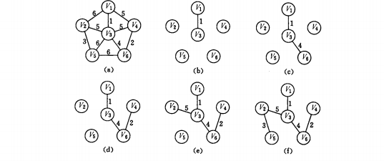
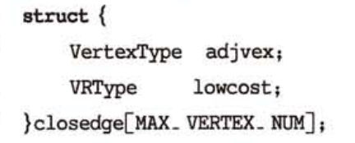
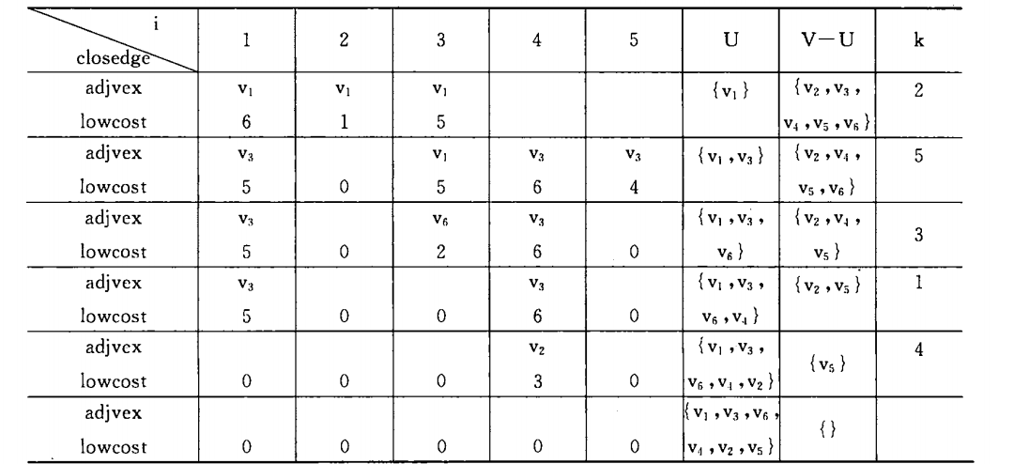

Slide 10
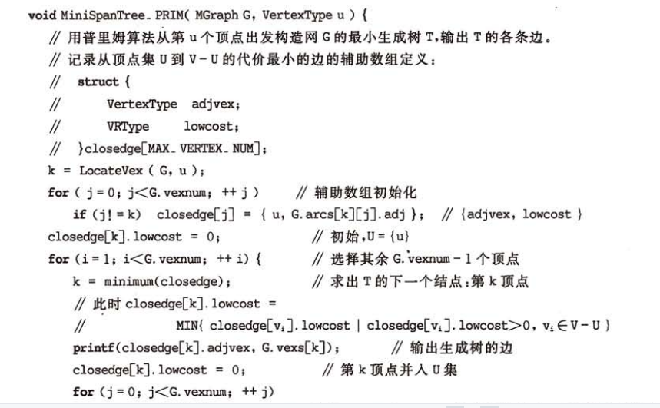
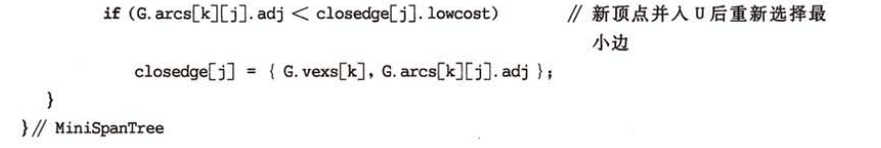
7.4 生成树和最小生成树

Slide 11
7.4.3 克鲁斯卡尔算法
7.4 生成树和最小生成树
克鲁斯卡尔（Kruskal）算法是一种按权值的递增次序选择合适的边来构造最小生成树的方法。
G=(V,E) ⇨ T=(U,TE)，构造最小生成树T的步骤如下：
（1）置U的初值等于V（即包含有G中的全部顶点），TE的初值为空集（即图T中每一个顶点都构成一个连通分量）。
（2）将图G中的边按权值从小到大的顺序依次选取：若选取的边未使生成树T形成回路，则加入TE；否则舍弃，直到TE中包含n-1条边为止。

Slide 12
实现克鲁斯卡尔算法的关键是如何判断选取的边是否与生成树中已保留的边形成回路？
为此设置一个辅助数组vset[0..n-1]，它用于判定两个顶点之间是否连通。
数组元素vset[i]（初值为i）代表编号为i的顶点所属的连通子图的编号。
对于边（i，j），若vset[i]=vset[j]⇨不选；否则选取。
一旦选取边（i，j），将两个连通分量的所有vset值改为vset[i]或者vset[j]。
7.4 生成树和最小生成树

Slide 13
首先需要对所有边按权值递增排序，为此定义一个具有如下类型的边数组E[]：
7.4 生成树和最小生成树
typedef struct
{ int u; //边的起始顶点
int v; //边的终止顶点
int w; //边的权值
} Edge; //边数组元素类型
从图的邻接矩阵g中提取出边数组E，然后按边权值递增排序。

Slide 14
0
1
7
4
3
6
1
3
4
7.4 生成树和最小生成树
5
2
8
2
0
0
1
0
4
3
3
6
1
3
4
4
0
0
1
2
2
0
2
构造最小生成树

Slide 15
7.6 拓 扑 排 序
设G=(V,E)是一个具有n个顶点的有向图，图中用顶点表示活动，用边表示活动之间的优先关系，这样的有向图称为用顶点表示活动的网，简称AOV（Activity On vertex Network）网。
该网中顶点序列v₁、v₂、…、v_{n}称为一个拓扑序列，当且仅当该顶点序列满足下列条件：若<v_{i},v_{j}>是图中的边（即从顶点v_{i}到顶点v_{j}有一条路径），则在序列中顶点v_{i}必须排在顶点v_{j}之前。
在一个有向图中找一个拓扑序列的过程称为拓扑排序。
7.6 拓 扑 排 序

Slide 16
例如，计算机专业的学生必须完成一系列规定的基础课和专业课才能毕业，假设这些课程的名称与相应编号如下表所示。
课程编号 | 课程名称 | 先修课程
C₁ | 高等数学 | 无
C₂ | 程序设计 | 无
C₃ | 离散数学 | C₁
C₄ | 数据结构 | C₂，C₃
C₅ | 编译原理 | C₂，C₄
C₆ | 操作系统 | C₄，C₇
C₇ | 计算机组成原理 | C₂
7.6 拓 扑 排 序
C₁
C₃
C₄
C₆
C₇
C₂
C₅

Slide 17
C₁
C₃
C₄
C₆
7.6 拓 扑 排 序
C₇
C₂
C₅
对这个有向图进行拓扑排序可得到拓扑序列：
C₁⇨C₃⇨C₂⇨C₄ ⇨ C₇⇨C₆⇨C₅
C₂⇨C₇⇨C₁⇨C₃ ⇨ C₄⇨C₅⇨C₆
课程学习安排： 第1学期 第2学期

Slide 18
拓扑排序步骤如下：
7.6 拓 扑 排 序
（1）从AOV网中选择一个没有前驱（即入度为0）的顶点并且输出它。
（2）从AOV网中删去该顶点，并且删去从该顶点发出的全部有向边。
（3）重复上述两步，直到剩余的网中不再存在没有前驱的顶点为止。

Slide 19
拓扑排序过程：
C₁
C₃
C₄
7.6 拓 扑 排 序
C₆
C₇
C₂
C₅
拓扑序列：
C₁
C₃
C₂
C₄
C₇
C₆
C₅
拓扑排序完成！

Slide 20
对任一有向图进行拓扑排序有两种结果：
图中全部顶点都包含在拓扑序列中，这说明该图中不存在有向回路；
图中部分顶点未被包含在拓扑序列中，这说明该图中存在有向回路。所以可以采用拓扑排序判断一个有向图中是否存在回路。
7.6 拓 扑 排 序

Slide 21
